Slide 1
II. MEĐUDJELOVANJE TIJELA

Slide 2
Sadržaj:
Sila
Elastična sila
Sila teža
Trenje
Težište i ravnoteža
Poluga i primjena poluge
Kolotur
Tlak
Hidrostatički i hidraulički tlak
Arihmedov zakon

Slide 3
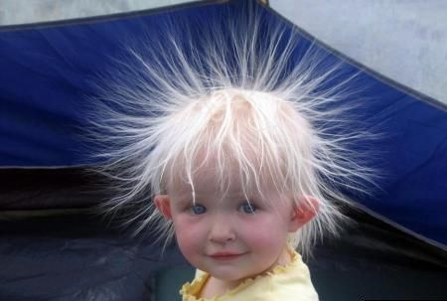
Sila
Sila - fizička veličina kojom iskazujemo međudjelovanje tijela
Oznaka - F
Mjerna jedinica - njutn (N)
Fizičke veličine koje opisujemo iznosom, pravcem i orijentacijom su vektorske veličine

Slide 4
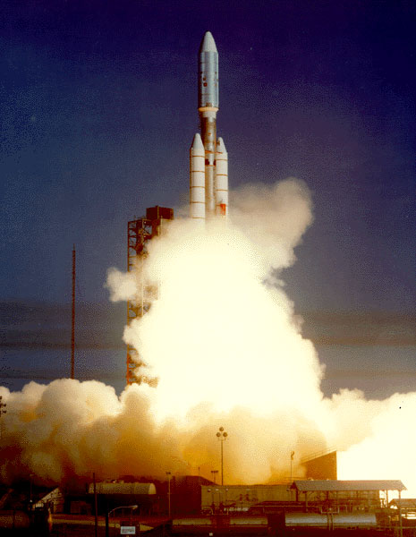
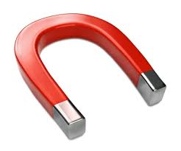
Vrste sila:
Elastična sila
Magnetna sila (privlačna ili odbojna)
Električna sila (privlačna ili odbojna)
Kemijska sila
Gravitacijska sila

Slide 5
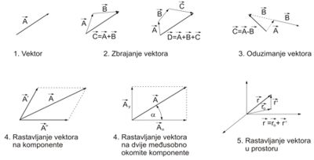
Sastavljanje sila:
a) Isti pravac i orijentacija(smjer) sile
R=F1+F2+F3...Fn (N)
b) Isti pravac ali suprotna orijentacija(smjer) sile
R=F2-F1(N)
c) Isti pravac, suprotna orijentacija, a jednaka veličina
R=0
d) Sile pod kutom
c²=a²+b²

Slide 6
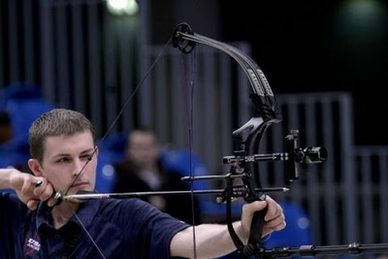
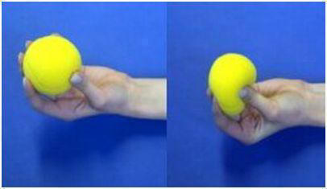
Elastična sila i mjerenje sila
l ~ F
l ~ k
l - produljenje opruge
k - koeficijent razmjernosti sile i rastezanja opruge
Dinamometar - sprava za mjerenje sile
F= k * l

Slide 7
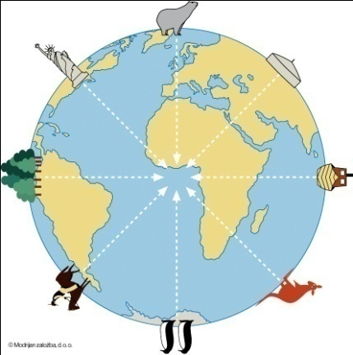
Sila teža
Težina -> sila kojom tijelo pritišće vodorvnu podlogu na kojoj se nalazi ili djeluje na ovjes na koji je obješeno
G = m * g G ~ g
G ~ m
težina masa gravitacijska konstanta
g = G/m = F/m (N/kg)
g = 9,81 N/kg
Sila teža je sila kojom Zemlja privlači sva tijela
prema svom središtu.

Slide 8
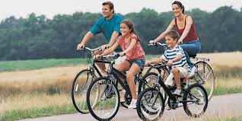
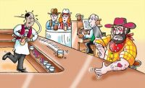
Trenje
Sila kojom se tijelo opire gibanju po povšini drugog tijela naziva se trenje
Ftr = µ * Fp = µ * G = µ * m *g (N)
Vrste trenja: - klizanja
- kotrljanja
-štetno
-korisno

Slide 9
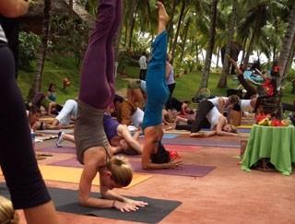
Težište i ravnoteža tijela
Položaj u kojem se tijelo nalazi na nekom osloncu i miruje jest njegov ravnotežni položaj
Točka hvatišta u kojoj sila teža djeluje na tijelo naziva se težište tijela
Smjerove sile teže nazivamo težišnicama
Vrste ravnteža: - stabilna ravnoteža
- indeferentna ravnoteža
- labilna ravnoteža

Slide 10
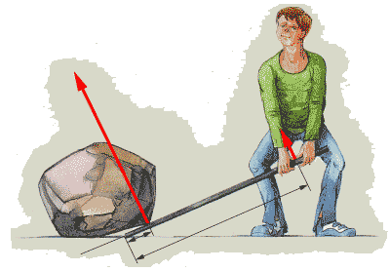
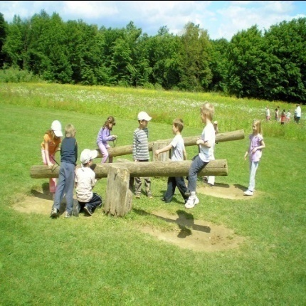
Poluga i primjena poluge
Poluga je motka ne osloncu pomoću koje možemo podizati teške predmete
Krak sile je udaljenost pravca djelovanja sile od oslonca poluge
Poluga je u ravnoteži ako su umnošci sila i njihovih krakova s obju strana poluge jednaki
F1 : F2 = k2 : k1
F1 * k1 = F2 * k1

Slide 11
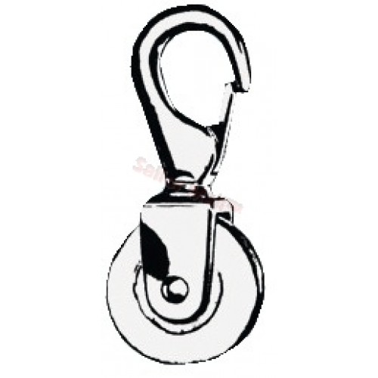
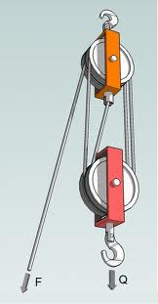
kolotur
Nepomični kolotur
F=G
Pomični kolotur
F = G / n (N)
Koloturje

Slide 12
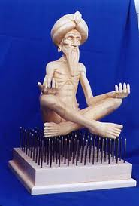
TLAK
Tlak je okomito djelovanje pritisne sile F na jedinicu ploštine A.
Oznaka -p
p = F / A (Pa)
Pa = N / m2
Tlakomjer - naprava za mjerenje tlaka
(barometra, manometar)

Slide 13
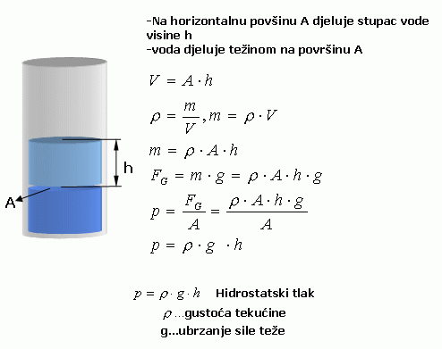
Hidrostatički tlak
Hidrostatički tlak razmjeran je gustoći tekućine i dubini za koju se doređuje
p ~ ρ
p ~ h
p ~ g
p = g * ρ * h

Slide 14
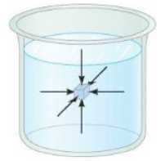
Hidrauliči tlak
Ako izvana djelujemo silom na tekućinu, tada će se povećati tlak u tekućini
p1 = p2
F1 / A1 = F2 / A2
A2 / A1 = F2 / F1

Slide 15
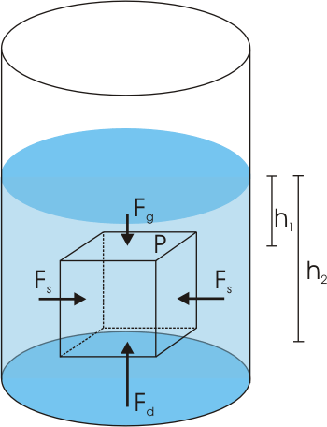
ARIHMEDOV ZAKON
Svako tijelo gubi na svojoj težini onoliko koliko teži tim tijelom istisnuta tekućina
U=g*ρ*V(N)
Tijelo tone - G>U
Tijelo pliva - U=G
Tijelo lebdi - U>G

Slide 16
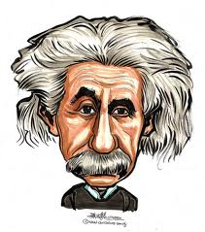
IZADILA:
Petra Balija 7.c

